Slide 1
行政人員座談會 綜計組案例分享暨宣導事項
綜計組
陳明輝組長
105年6月28日

Slide 2
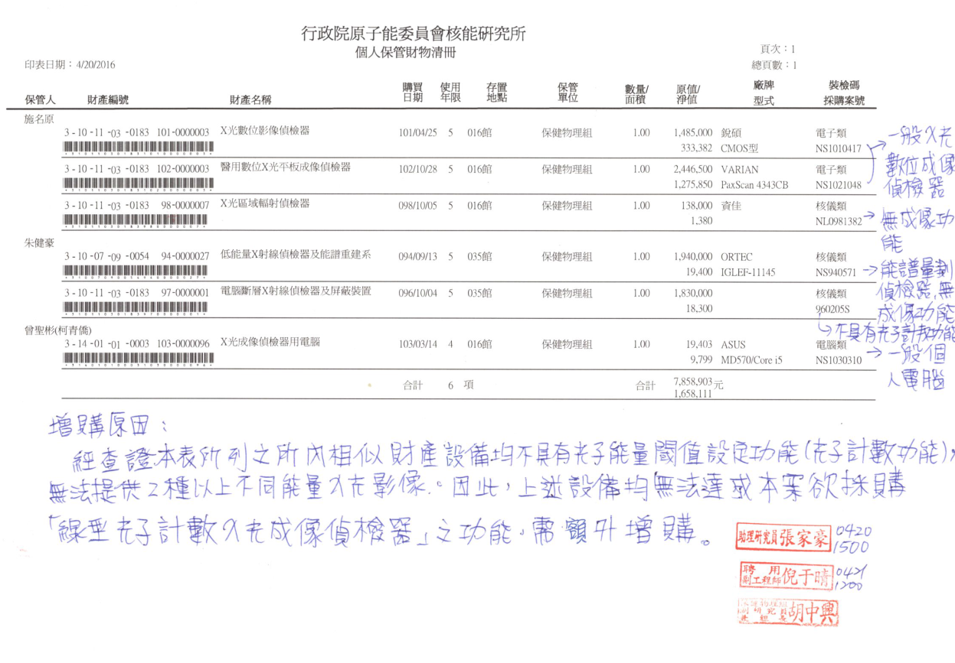
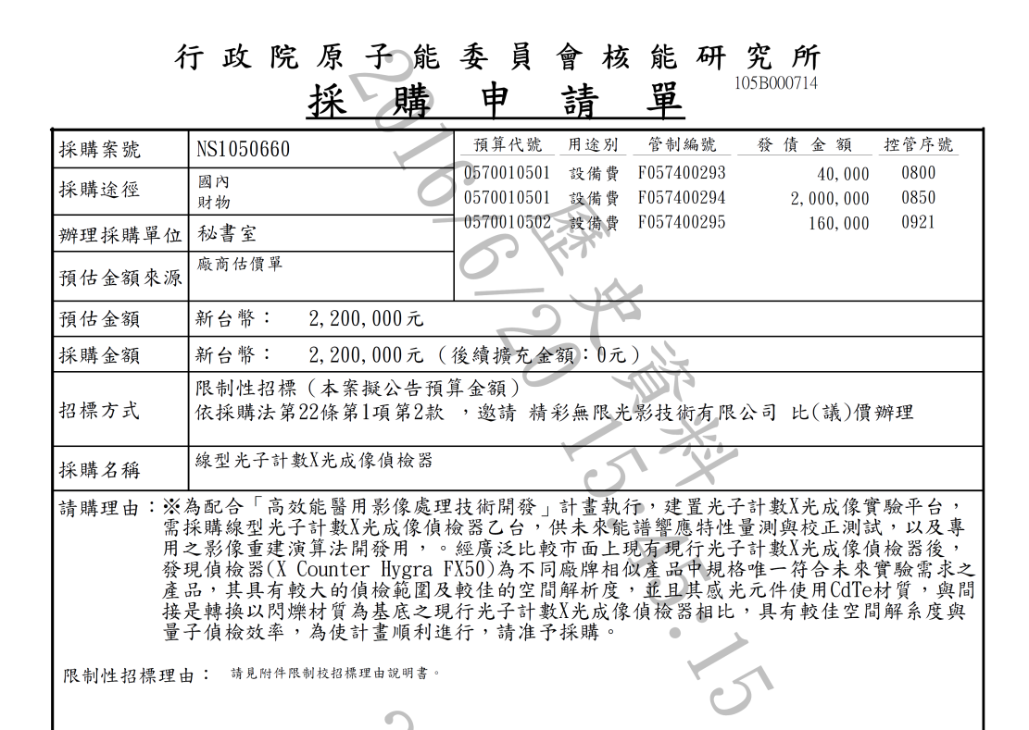
一、財物儀器設備作業 儀器設備採購—查詢系統
針對採購儀器設備(供量測、控制、檢驗、分析、醫療診斷或教學研究用之儀器)單項(單一財產編號)金額一百萬元以上者，申購單位須依自我檢核表第10項，連結本所財物儀器設備查詢系統，輸入關鍵字查詢下載所內現有設備與申購名稱類似清冊，並說明是否可通用或增購原因，併陳所部核判參考。
關鍵字查詢
業務承辦人：賴文祺(TEL:3046)

Slide 3
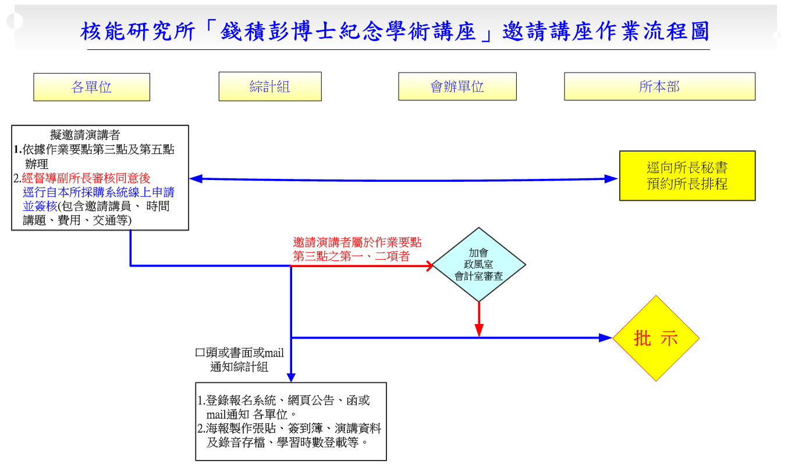
二、積彭講座作業
請參考積彭講座作業要點

Slide 4
二、積彭講座作業
每年綜計組統籌規劃，請各單位輪流邀請講座。
預定講座日期前一週，提供講員簡介資料給綜計組
預定講座日期前一週，綜計組公布於網站並以電子郵件通知各單位行政官
預定講座日期前二天，邀請單位告知綜計組講員是否同意提供簡報檔及錄音，置於本所資料庫。
郵件系統於前一日通知已報名之人員，提醒準時出席。
講座結束後，由邀請單位逕行結報各項費用。
表單流程的申請流程，如有疑問，請與張曼玲(3122)聯繫
當日中午與講員午餐安排及數量，請與吳盛松(3008)聯繫

Slide 5
三、技服/技轉計畫案作業
執行委託計畫，若涉跨組合作時，務請於簽約後完成經費分配表，移送綜計組辦理。
執行委託計畫，若涉分包作業，且得標後欲依採購法限制性招標者，務請於投標前完成遴選廠商作業，並掌握投標時程。
執行技服或技轉之成本計價分析作業，人事費用應編列編制同仁及專支人力費用。
各計畫推動技服案時，應先行簽奉核准後，再行向業者正式報價。

Slide 6
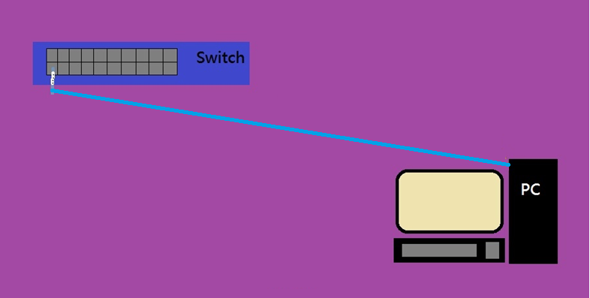
四、資訊網路佈線作業
各單位自行佈署網路線，常發生下列情況
交換器(Switch)直接與個人電腦或裝置連結
網路線沒有編號，難以查找
線材品質不一
交換器直接與個人電腦或裝置連結
X
業務承辦人：賴昱達(TEL:3121)

Slide 7
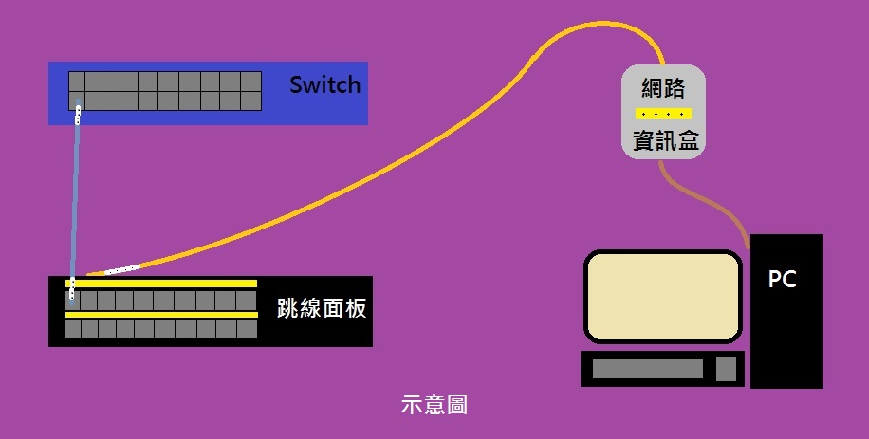
四、資訊網路佈線作業
請各單位告知承做廠商需遵循下列網路佈線規範：
佈署網路線時，需先透過跳線面板｣以及｢網路資訊盒｣，再與個人電腦或裝置連結

Slide 8
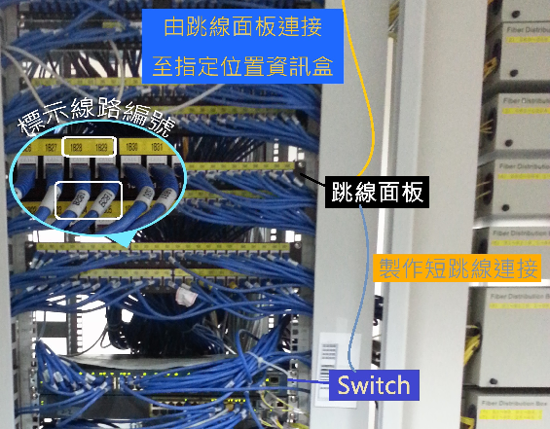
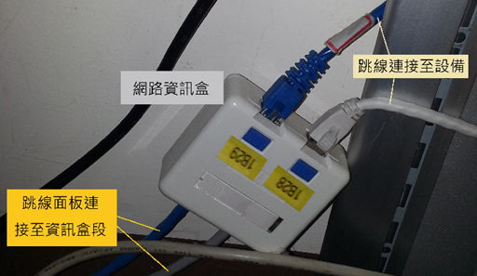
四、資訊網路佈線作業
線路編碼規則
由樓層(1碼)及流水號(3碼)共四碼所組成，如3樓第35條線為：3035

Slide 9
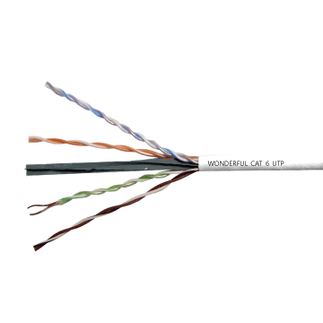
四、資訊網路佈線作業
使用Cat 6線材

Slide 10
五、電腦軟體管理(詳參本所軟體管理要點)
軟體新增
軟體購案經綜計組審核後，由該組承辦人員列印「軟體增加單」，經主計室覆核後列入保管人帳。
軟體攤銷，各軟體使用年限認定規則如下：
未達1萬元之軟體係屬物品，使用年限為 1年。
1萬元以上，未達10萬元之軟體使用年限為3
10萬元以上軟體使用年限為5年。
1萬元以上之授權使用軟體，依授權年限約定。
軟體報廢
軟體報廢若未超過使用年限，須經審計部核准，始可進行報廢作業。
軟體報廢或停用得逕至【軟體管理】系統進行軟體異動申請，並列印「軟體報廢單」，經奉核准後向綜計組申報軟體減損及註銷。
軟體移轉
各單位軟體保管人，如職務異動、離職或欲更換保管人時，應逕至【軟體管理】系統進行軟體異動申請，並列印「軟體移轉單」。
對於各單位因突發狀況而離職同仁，請協助辦理軟體移轉。
業務承辦人：余惠色(TEL:3163)

Slide 11
謝謝聆聽 !

